Slide 1

Om kränkande särbehandling
Du har rätt att känna dig trygg på jobbet
Notes:
Chefen ansvarar för att informera/utbilda sina medarbetare med hjälp av det här materialet.
Tidsåtgång ca 1 timme (med mer ingående diskussioner tar det längre tid)
Syftet med den här presentationen är att höja kunskapen och medvetenheten kring kränkande särbehandling i hela arbetsgruppen/arbetsplatsen. Alla ska veta vilken roll de själva och andra har (den utsatta, den som står bredvid och chefen) och vad man gör om kränkande särbehandling händer.
Genom att:
Se fiktiva filmscener och diskutera utifrån reflektionsfrågor i smågrupper.
Informera om kommunens Policy för likabehandling och mångfald genom att gå igenom vad kränkande särbehandling är, hur man gör om man känner sig utsatt, vad den som står bredvid kan göra och vad chefen har för skyldigheter.
Till de flesta bilder finns mer ingående information i anteckningsfältet. Du som är chef och ska leda aktiviteten bör gå igenom innehållet innan aktiviteten genomförs och bekanta dig med alla steg.
Allt material (rutin och policy) finns på Ines, kommunens intranät.
Kontakta Lednings- och verksamhetsstöd/HR, om du har några frågor

Slide 2
Idag ska vi:
Uppmärksamma kommunens Policy för likabehandling och mångfald på jobbet
gå igenom vad kränkande särbehandling är
hur man gör om man känner sig utsatt
vad den som står bredvid kan göra
vad chefen har för skyldigheter

Slide 3
Introduktion till kränkande särbehandling
Film och diskussionsfrågor på Suntarbetsliv: Kränkande särbehandling i OSA-kollen
Notes:
Börja prata om hur ni vill ha det
Introduktion till kränkande särbehandling
Tidsbrist, otydliga roller och ansvar eller hög arbetsbelastning under lång tid, ökar risken för konflikter. Det kan i sin tur leda till att kränkande särbehandling uppstår. Att jobba förebyggande med den organisatoriska och sociala arbetsmiljön bidrar till att minska risken för att kränkande särbehandling sker.
Börja prata om hur ni vill ha det
I den här filmen får ni se korta fiktiva scener med exempel på vad kränkande särbehandling kan handla om. Scenerna ska väcka känslor och är tänkta att vara en utgångspunkt för att prata om det som känns viktigt för er.
INSTRUKTION TILL CHEF
Det finns fyra scener att välja på. Varje scen finns som en egen film (scrolla ner lite på sidan) och har specifika reflektionsfrågor.
Varje scen med tillhörande diskussionsfrågor tar ca 15 minuter.
Välj ut minst 2 scener innan mötet.
Titta på en scen i taget och dela sedan in er i grupper om 3-6 personer eller i par och diskutera med hjälp av frågorna.
Samla ihop grupperna efter ca 10 minuter och fråga om någon vill dela med sig av sina reflektioner. Alla grupper behöver inte berätta vad de pratat om men det är värdefullt om någon väljer att dela med sig.
Gör likadant med nästa scen.
Leder reflektionen in i diskussioner om frågor som är svåra att lösa kan det vara en bra idé att parkera frågan och be om hjälp från till exempel HR eller företagshälsovården.
Förberedelser
Dator med uppkoppling.
Projektor eller stor skärm när ni arbetar i grupp. Använd då helskärmsläge på webbläsaren.
Högtalare så gruppen kan höra ljudet från filmen.
Någon form av dokumentation för att sammanfatta det som sägs.
Testa gärna tekniken innan aktiviteten genomförs i grupp. Fungerar filmvisningen?
Den som ska leda aktiviteten bör gå igenom innehållet innan aktiviteten genomförs och bekanta sig med alla steg.
Scen 1 – En i Gänget?
Förslag på reflektionsfrågor
Vad tror ni Melina tänker och känner?
Vad betyder kränkande särbehandling för oss?
Har vi rutiner, som alla känner till, för hur vi gör när någon upplever sig kränkt eller utsatt?
Vad är viktigt för att skapa ett inkluderande klimat på arbetsplatsen?
Scen 2 – Tabbouleh med bulgur
Förslag på reflektionsfrågor
Vad i scenen kan betraktas som kränkande särbehandling?
Vad betyder det för oss att bemöta varandra med respekt?
Hur ska vi agera om vi ser att någon blir utsatt för en kränkning?
Hur kan vi fånga upp signaler om kränkande särbehandling?
Scen 3 – Ett missförstånd?
Förslag på reflektionsfrågor
Vad tror ni Adrian tänker och känner?
Hur kan vi arbeta så att alla kan medverka och får den information som de har rätt till?
Vad är viktigt att tänka på i ett schyst samtalsklimat på arbetsplatsen. Hur vill vi ha det?
Scen 4 – Rått men hjärtligt
Förslag på reflektionsfrågor
Hur valde Sonja att förhålla sig till det som sades och hände?
Hur kan man som kollega agera i en liknande situation?
Varför kan kränkande särbehandling upplevas på så olika sätt?

Slide 4
Du har rätt att känna dig trygg
Så här står det i kommunens policy för likabehandling och mångfald på jobbet:
”Alla former av kränkande särbehandling eller mobbning är oacceptabla. Om någon ändå drabbas ska vi erbjuda stöd och agera skyndsamt. Den som anmäler eller deltar i en utredning ska kunna göra det utan att behöva oroa sig för negativa konsekvenser (repressalier).”
Notes:
Alla har rätt att känna sig trygg på jobbet. Den som är chef måste vara tydlig med att kränkande särbehandling – mobbning – är oacceptabelt på arbetsplatsen. Alla som jobbar på kommunen ska veta att kränkande särbehandling och mobbning inte tolereras.
Till dig som är chef: Berätta varför det är viktigt för just dig att dina medarbetare känner sig trygga på jobbet. Har du egna erfarenheter av mobbning?
Hur visar du som chef tydligt att du står upp för kommunens policy?
Policy för likabehandling och mångfald på jobbet finns i sin helhet på Ines.

Slide 5
Vad ÄR kränkande särbehandling?
Kränkande särbehandling är handlingar som riktas mot en eller flera anställda på ett kränkande sätt.
Mobbning
Diskriminering
Trakasserier
Sexuella trakasserier
Repressalier
Från chefer eller kollegor
Även chefer kan bli utsatta…
Notes:
Kränkande särbehandling och andra begrepp
Kränkande särbehandling kan komma från chefer och kollegor eller från en hel arbetsgrupp. Man kan ungefär översätta det till mobbning, men det behöver inte vara upprepat eller ske under lång tid. Det kan räcka med en enda handling. Även chefer kan bli utsatta.
Diskriminering, trakasserier och sexuella trakasserier är en form av kränkande särbehandling. Det kan vara svårt att hålla isär de olika begreppen. Här finns en ordlista med förklaringar.
Om du är utsatt av exempelvis elev, brukare eller kund så är det en annan form av arbetsmiljöproblem som också måste hanteras. Informera din chef och anmäl det i KIA.
Kränkande särbehandling
Bestämmelser om kränkande särbehandling finns i Arbetsmiljöverkets föreskrifter om organisatorisk och social arbetsmiljö. Arbetsgivaren har ansvaret för att arbetsmiljön är sund och säker, att kränkande särbehandling förebyggs och att drabbade tas om hand.
Kränkande särbehandling är handlingar som riktas mot en eller flera anställda på ett kränkande sätt. Det kan leda till ohälsa eller att man ställs utanför arbetsplatsens gemenskap. Kränkningar kan ta sig många olika uttryck och är ett allvarligt arbetsmiljöproblem.
Det kan vara händelser på arbetsplatsen, men även sådan som händer utanför om det har ett samband med arbetet. Exempel på det är personalfester och tjänsteresor.
Att bli exkluderad från möten, ignorerad, utsatt för sexistiska skämt, nedsättande ord, ryktesspridning, förlöjliganden, trakasserier och sexuella trakasserier är exempel på kränkande särbehandling.
Handlingarna upplevs ofta som obegripliga och orättvisa. Det kan räcka med en enda handling. Man kan skada en medmänniska för lång tid genom att exempelvis publicera något förnedrande via sociala media eller ett e-postutskick på arbetsplatsen. Det är ännu allvarligare om det upprepas och pågår under en längre tid. I värsta fall kan det utvecklas till mobbning.
Tid och plats är inte väsentligt så länge det sker i samband med arbete. Det innebär att en händelse under en personalfest eller annan arbetsrelaterad funktion räknas till arbetet, även om det sker utanför ordinarie arbetstid och utanför arbetsplatsens lokaler.
FLER EXEMPEL PÅ KRÄNKANDE SÄRBEHANDLING:
Förtal eller nedsvärtning
Medvetet undanhållande av arbetsrelaterad information eller lämnande av felaktig sådan
Medvetet saboterande eller försvårande av arbetets utförande
Uppenbart förolämpande utfrysning, åsidosättande behandling, negligeringar
Förföljelse i olika former, hot och skapande av rädsla, förnedringar till exempel sexuella trakasserier
Medvetna förolämpningar, överkritiskt eller negativt bemötande som hån eller ovänlighet till exempel
”Administrativa straffsanktioner" som plötsligt riktas mot enskild arbetstagare utan sakliga skäl, förklaringar eller försök att gemensamt lösa eventuella bakomliggande problem. Till exempel omotiverat fråntagande av arbetsrum eller arbetsuppgifter, oförklarade omplaceringar eller övertidskrav, tydliga försvåranden vid behandling av ansökningar om utbildning, ledigheter och liknande.

Slide 6
Vad är INTE kränkande särbehandling?
Exempel:
tillfälliga meningsmotsättningar,
konflikter och problem att samarbeta,
chef kallar en medarbetare till ett möte för att prata om medarbetarens höga korttidsjukfrånvaro.
Notes:
För tydlighetens skull bör nämnas att tillfälliga meningsmotsättningar, konflikter och problem i samarbetsrelationerna i allmänhet bör ses som normala företeelser.
Det finns situationer som ändå inte räknas som kränkande särbehandling, trots att de kan upplevas som kränkande. Ett exempel på det är när en chef kallar en medarbetare till ett möte för att prata om medarbetarens höga korttidsjukfrånvaro. Medarbetaren kan uppleva det som en kränkning av privatlivet, men det är chefens jobb att undersöka situationen.

Slide 7
Vad gör jag som utsatt?
Finns hjälp och stöd?

Slide 8

Vad gör jag om jag är utsatt?
Säg ifrån, påpeka att beteendet inte är okej
Ta det på allvar, skriv dagbok
Anmäl i KIA
När ni viskar med varandra och pekar åt mitt håll blir jag osäker och känner mig utanför. Kan ni snälla sluta med det.
Bild: Logical Ethics
Notes:
1. Det är viktigt att säga ifrån till den/dem som utsätter dig, så att de blir medvetna om att de går över gränsen. Tala om att beteendet är oönskat och att du tycker att det känns obehagligt eller kränkande. Kräv ett slut på det. Exempel: ”När du gör så här [beskriv beteendet] känns det [beskriv hur det känns för dig] och därför vill jag att du slutar med det.”
Om du är utsatt för något som du uppfattar som allvarligt och som är uppenbart kränkande ska du ta hjälp direkt. Vänta inte för att se om det upprepas.
Om du upplever att du är utsatt för direkt eller indirekt diskriminering eller bestraffningar ska du påpeka det för den som du tycker behandlar dig fel. Exempel: ”Jag upplever att jag har sämre lön/arbetsvillkor/arbetstider än mina kollegor och jag förstår inte varför”. Om du inte får en godtagbar förklaring eller rättelse från personen ska du anmäla det.
Be en chef, kollega, fackliga representant/skyddsombud eller HR (Human Resources, personer som jobbar med personalfrågor) om hjälp om du tycker det är svårt att säga ifrån.
2. Lägg märke till situationen. Ignorera inte din känsla, utan stanna upp och fundera ”Vad hände här?”. Du har rätt att känna dig fysiskt och känslomässigt trygg på jobbet. Det är den utsatte som avgör vad som är ett oönskat eller kränkande beteende. Utgångspunkten är alltså hur du har uppfattat situationen eller beteendet, inte hur det var meningen att du skulle uppfatta det.
Ibland kan gränsdragningen kännas svår. Det som börjar som något välmenande och önskat kan övergå till att kännas obehagligt och oönskat. Till exempel kan en vänskaplig kram bli obehaglig om den du kramar plötsligt börjar trycka sin kropp mot dig. Det kan också kännas obehagligt om någon inte respekterar att du inte längre vill ha en flirtig kontakt även om du velat det tidigare. På samma sätt kan ord som börjar som ett skämt övergå till att upplevas som kränkande eller diskriminerande. Oavsett om det handlar om diskriminering, trakasserier, sexuella trakasserier, repressalier eller kränkande särbehandling är det viktigt att du inte anklagar dig själv.
Dokumentera vad som händer, anteckna datum, klockslag, plats, eventuella vittnen, reaktioner och känslor. Spara bevis, till exempel sms, lappar eller e-post. Allt detta är ett bra stöd om händelserna behöver anmälas till arbetsgivaren och utredas
3. Det är bra om du som upplever att du utsatts för trakasserier eller diskriminering rapporterar det i KIA som ett olycksfall. På så sätt får kommunen en tydligare bild av hur vanligt det är.

Slide 9
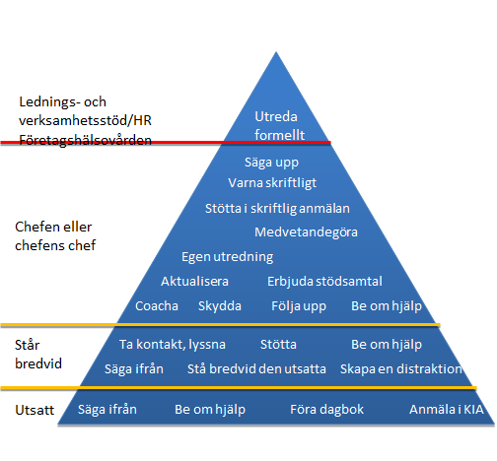
Om det inte blir bättre?
Be om hjälp
Chef
Kollega
Facklig representant/skyddsombud
Skriftlig anmälan till HR-chefen
Notes:
Be om hjälp
Om det inte blir bättre trots att du sagt ifrån är det dags att be om hjälp. Vänd dig till din chef i första hand. Chefen har ett arbetsmiljöansvar och har därför skyldighet att agera. Om du av någon anledning inte vill vända dig till din chef kan du även tala med en kollega eller din fackliga representant/skyddsombud för att få hjälp att komma vidare.
I avsnitten Till dig som står bredvid och Till dig som är chef eller arbetsgivarrepresentant står det mer om vad du kan få hjälp med.
Om det inte blir bättre trots att du bett din chef om hjälp så kan du välja att göra en skriftlig anmälan till HR-chefen. Mer om det lite längre fram i presentationen.

Slide 10
Vad kan jag som står
bredvid göra?

Slide 11
Om du ser eller hör något
Säg ifrån
Skapa en distraktion
Ställ dig bredvid
Jag förstår inte det roliga
Jag tycker det där var taskigt sagt
Jag tycker inte det är okej att kalla en person för…
Jag tycker inte det känns bra att prata om det här när inte x är med
Notes:
Du som står bredvid är viktig. Det finns flera saker du kan göra om du ser eller hör något som inte känns okej.
Om du är passiv kan det tolkas som ett tyst medgivande och du bidrar till att beteendet accepteras och breder ut sig.
Säg ifrån
Säg ifrån, gärna med ett jag-budskap. Exempelvis ”Jag tycker det där var taskigt sagt”, ”Jag förstår inte det roliga”, ”Jag tycker inte det känns bra att prata om det här när inte x är med”, ”Jag tycker inte det är okej att kalla en person för […]”.
Skapa en distraktion
Skapa en distraktion genom att börja prata om något helt annat, fråga vad klockan är eller låtsats som att du inte förstår skämtet.
Ställ dig bredvid
Ställa dig bredvid eller börja prata med personen som är utsatt.

Slide 12
Efter en händelse
Lyssna
Stötta
Be om hjälp
Notes:
Du kan hjälpa till efter att något har hänt.
Lyssna
Ta kontakt med den utsatte. Lyssna på vad den hen berättar och utgå ifrån att det som sägs är självupplevt.
Stötta
Uppmuntra den utsatta att klargöra för den som begår handlingen att beteendet är oönskat och måste upphöra.
Erbjud ditt stöd och uppmana den drabbade att ta hjälp av en chef, HR eller fackligt ombud om det inträffade.
Var diskret. Om det uppstår rykten kan det förvärra situationen och skapa nya problem.
Be om hjälp
Sök själv stöd hos chef eller HR för att den utsatte ska få hjälp. Anmälan behöver inte göras av den person som är utsatt. Den kan göras av exempelvis en kollega eller facklig representant/skyddsombud.
Som du kan se i pyramiden finns det många olika sätt som chefen eller chefens chef kan agera på. Ta hjälp!

Slide 13
Vad är chefens ansvar?

Slide 14
Vad är chefens ansvar?
Ta det på allvar
Agera för att få ett slut på kränkande särbehandling
Dokumentera
Följa upp och arbeta förebyggande
Chefen har inte tystnadsplikt…
Notes:
Kränkande särbehandling är ett allvarligt arbetsmiljöproblem. Här finns råd till dig som är chef (eller annan arbetsgivarrepresentant).
Ta det på allvar
Om någon tar kontakt med dig för att berätta att hen eller någon annan är utsatt för kränkande särbehandling i samband med arbetet är det viktigt att du tar det på allvar. Se till att ni kan pratas vid ostört så fort som möjligt. Om personen hör av sig på mail eller telefon kan det vara bra att boka in ett möte. Det är din skyldighet som arbetsgivarrepresentant att agera skyndsamt och professionellt i den här situationen.
Tänk på att den som vill påtala eller anmäla kränkande särbehandling ska kunna göra det utan att behöva oroa sig för negativa konsekvenser. Informera personen om att det finns ett så kallat repressalieförbud, som skyddar den som påtalat eller anmält diskriminering från att bli bestraffad. Börja med att lyssna förutsättningslöst till vad personen har att säga. Håll dig neutral och ta inte parti förrän situationen är utredd.
Om du inte har fått informationen direkt från personen som är utsatt måste du ändå agera. Första steget är att samtala med den som är utsatt.
Agera för att få ett slut på kränkande särbehandling
Om du upptäcker eller får höra talas om kränkande särbehandling har du skyldighet att agera för att det ska upphöra. Det ingår i arbetsmiljöansvaret.
Som chef kan du agera på flera olika sätt, beroende på hur situationen ser ut. Oftast handlar det om att person som särbehandlar andra på ett kränkande sätt måste göras medveten om det och få chans att ändra sitt beteende.
Ta för vana att föra egna minnesanteckningar, det går fort att glömma vad som sagts i olika möten och samtal. Notera även dina egna iakttagelser.
Coacha för mod och handling
Förklara för den som känner sig utsatt (eller som berättar att någon annan är utsatt) att den som kränker måste få veta hur beteendet upplevs, så att hen kan ändra sitt beteende. Annars är risken stor att det fortsätter, särskilt om det redan har hänt flera gånger. Uppmuntra personen att föra dagbok så att man enklare kan se både positiva och negativa förändringar i beteendet.
Fråga vad hen önskar ska hända härnäst. Kan du som chef hjälpa till på något sätt? Finns det någon annan som kan göra något för att hjälpa?
En del som berättar om kränkningar vill inte att chefen ska säga något till den som kränker. Fråga i så fall vad det beror på. Är personen rädd för något? Uppmana och stötta personen att själv säga ifrån till den som kränker. Vad är det värsta som skulle kunna hända? Vad är det bästa som skulle kunna hända? Öva tillsammans på hur hen kan formulera sig.
Om det rör sig om grova eller allvarliga kränkningar behöver du som chef överväga att agera även om medarbetaren inte vill det.
Skydda den som känner otrygghet
Lägg tillsammans med den utsatta upp en plan för hur hen kan känna sig tryggare i situationen. Exempel:
Chefen finns på arbetsplatsen eller tillgänglig på telefon den dagen som den utsatta kommer att berätta för sin kollega att hen känner sig kränkt.
Den som är utsatt vet vilken tidpunkt chefen kommer att ha samtal med kollegan.
En arbetskamrat eller en facklig representant/skyddsombud får information om läget och kan stötta lite extra.
Den som är utsatt får tillfälligt anpassade arbetstider eller arbetsuppgifter för att slippa stöta ihop med kollegan under tiden som utredning pågår.
Följ upp
Boka in ett nytt möte med den utsatta/anmälaren efter några veckor för att följa upp. Vilka åtgärder har ni vidtagit? Hur gick det? Har den kränkande särbehandlingen upphört eller minskat? Varför/varför inte? Hur kan ni gå vidare?
Om den kränkande särbehandlingen inte har upphört har du som chef ansvar för att försöka på andra sätt. Boka även ett nytt uppföljningsmöte med den utsatta.
Aktualisera
Arbeta för att höja kunskapen och medvetenheten kring kränkande särbehandling i hela arbetsgruppen/arbetsplatsen. Exempel
Genomför skyddsronden Kränkande särbehandling tillsammans med skyddsombud (som en del av ert systematiska arbetsmiljöarbete). Informera alla på arbetsplatsen vad ni kommit fram till och vilka åtgärder ni kommer att vidta.
Aktualisera kommunens Policy för likabehandling och mångfald genom att gå igenom vad kränkande särbehandling är, hur man gör om man känner sig utsatt, vad den som står bredvid kan göra och vad chefen har för skyldigheter.
Dela upp medarbetarna i mindre grupper på APT och ge dem diskussionsfrågor eller värderingsövningar kopplade till kränkande särbehandling, exempelvis ”hur ser en bra social arbetsmiljö ut?”, ”hur säger man ifrån när något inte känns ok?”, ”var går min gräns -vad upplever jag som kränkande?”.
Utveckla er organisatoriska och sociala arbetsmiljö med hjälp av Suntarbetslivs verktyg OSA-kollen. OSA-kollen har särskilda avsnitt som handlar om att förstå och att jobba förebyggande mot kränkande särbehandling.
Ta hjälp av HR och kollegor
HR kan ge råd och fungera som bollplank i situationer som har med kränkande särbehandling att göra. Det kan till exempel handla om arbetsmiljö, arbetsrätt, rehabilitering, beteendevetenskap och ledarskap.
Rådfråga gärna även chefskollegor och andra personer som kan ha erfarenhet av liknande situationer.
Trepartssamtal
I vissa fall behöver de inblandade personerna hjälp att prata med varandra med en neutral person närvarande. Du som chef kan vara den neutrala personen, men ibland är det bättre att en helt utomstående är med, exempelvis företagshälsovården.
Chefens utredning
Du kan genomföra en egen utredning av anklagelserna/anmälan. Utgå från samma principer som för en formell utredning, det vill säga undersök:
Den utsattes perspektiv och upplevelser.
Den eller de anklagades perspektiv och upplevelser.
Vittnens perspektiv och upplevelser.
Oberoende bevis såsom brev, e-post, protokoll, inspelningar, bilder eller liknande.
Målet med utredningen är att samla så mycket information som behövs för att du som chef ska kunna vidta åtgärder för att få den kränkande särbehandlingen att upphöra.
Under tiden som utredning pågår finns det stöd i kollektivavtalet Allmänna Bestämmelser för att tillfälligt stänga av personen som utreds med bibehållen lön. Avstängning ska alltid föregås av överläggning med det fackförbund som personen är medlem i.
Medvetandegöra
Om din utredning visar att någon betett sig på ett felaktigt sätt (utsatt någon för kränkande särbehandling) måste du som chef göra den personen medveten om det och kräva förändring. Det är viktigt att du som chef ger personen en rimlig chans att korrigera ett olämpligt beteende och att du tydliggör vad som faktiskt förväntas. Det gör du genom samtal med medarbetaren. Innan samtalet behöver du skriva ner på vilket sätt medarbetaren har gjort fel eller brustit (det du tänker påtala i samtalet). Efter samtalet är det bra om medarbetaren skriver på att hen har tagit del av samtalet. Lämna också över en kopia till medarbetaren.
Detta är en åtgärd du kan använda om det inte finns fog för eller möjlighet att dela ut en skriftlig varning.
Stötta i skriftlig anmälan
I vissa fall kan det behövas en formell utredning för att få klarhet i situationen och kunna åtgärda den. Det kan också vara så att medarbetaren själv av olika anledningar vill att det ska göras en formell utredning. Du som chef kan då ge stöd och hjälp att göra den formella anmälan.
Läs mer i avsnitt Skriftlig anmälan och formell utredning.
Erbjuda stöd
Både den utsatta, den som utsätter och kollegor runt omkring kan ha det jobbigt och må dåligt på olika sätt under tiden som kränkande särbehandling pågår, utreds och åtgärdas. De inblandade kan behöva hjälp att acceptera varandra och gå vidare. Det kan handla om handledning, coachning och samtal enskilt eller i gruppen. Som chef behöver du vara uppmärksam och erbjuda stöd där det behövs.
Företagshälsovården kan hjälpa till med exempelvis samtalsstöd (beteendevetare/psykolog). På vårdcentralerna brukar det finnas kuratorer och i vissa fall psykologer.
Om någon blir sjukskriven på grund av ohälsa kopplat till kränkande särbehandling gäller kommunens rutiner och riktlinjer för arbetslivsinriktad rehabilitering. Det ska även anmälas som en arbetssjukdom till Försäkringskassan (använd KIA).
Uppmana till polisanmälan
Om någon har blivit utsatt för ett brott bör du som chef uppmuntra och stötta den personen att göra en polisanmälan. Som utgångspunkt är det den som är utsatt för brottet (målsäganden) som polisanmäler.
Arbetsgivaren kan polisanmälan brott som har koppling till arbetsplatsen om det finns faktaunderlag som utvisar att det kan röra sig om brottslig handling. Sexuellt ofredande och försök till våldtäkt är två exempel på brott. Arbetsgivaren kan bara polisanmäla om den medarbetare som utsatts för brottet är beredd att medverka i polisens förundersökning. Du behöver därför fråga den utsatta medarbetaren innan du gör en polisanmälan.
Arbetsgivaren har inte någon laglig skyldighet att göra en egen polisanmälan.
Observera att om arbetsgivaren polisanmäler en medarbetare är det inte säkert att man kan dela ut en skriftlig varning för samma fel eller försummelse. Därför är det viktigt att rådgöra med HR innan eventuell polisanmälan.
En polisutredning kan inte ersätta arbetsgivarens interna utredning.
Skriftlig varning och uppsägning
Den som har begått fel eller har betett sig på ett sätt som inte är acceptabelt måste bli medvetandegjord om det för att få chans att ändra sitt beteende. I första hand kan det vara fråga om att den som trakasserat får en tillsägelse eller en uppmaning att sluta med sitt beteende. Får inte det avsedd effekt kan det bli fråga om varning, omplacering eller som en sista utväg uppsägning eller avsked.
Dokumentera
Gör löpande anteckningar. Dokumentera samtal, åtgärder och uppföljningar: tid, plats, vilka som var med, vad som sades och gjordes, vad ni kom fram till eller bestämde (och så vidare).
Förvara anteckningarna på ett sådant sätt att obehöriga inte kommer åt dem, särskilt om de innehåller känsliga personuppgifter.
Om inte medarbetaren redan har gjort det bör du göra en KIA-anmälan. Beskriv händelsen/händelserna, utredning, åtgärder och uppföljning översiktligt och utan personuppgifter. Anmäl det som olycksfall eller tillbud om det rör sig om enstaka händelser.
Om någon blir sjukskriven på grund av ohälsa kopplat till kränkande särbehandling anmäler du det som en arbetssjukdom i KIA och sedan vidare till Försäkringskassan.
Följ upp och arbeta förebyggande
Du behöver följa upp dina åtgärder för att se att de fungerar och att effekten håller i sig. Den tidigare utsatta medarbetaren kan behöva stöd lång tid framöver, likväl som den som utsatt.
Som chef behöver du arbeta förebyggande för att liknande situationer inte ska uppstå igen, exempelvis med hjälp av våra spelregler och värderingar.
Det som inte räknas som kränkande särbehandling
Det finns arbetsmiljöproblem som liknar kränkande särbehandling, men som egentligen är något annat. I så fall behöver du som chef vidta åtgärder för att komma tillrätta med dem istället. Den här rutinen kan fungera som vägledning.
Chefen har inte tystnadsplikt
Chefen har skyldighet att agera även om medarbetaren ber chefen att inte föra information om eventuell kränkande särbehandling vidare. Det ligger i chefens arbetsmiljöansvar och omfattas inte av tystnadsplikt. Däremot har man som chef tystnadsplikt om vissa av medarbetarnas personliga förhållanden, särskilt inom ramen för sjukdom och rehabilitering.

Slide 15
Om det ÄNDÅ inte blir bättre?

Slide 16
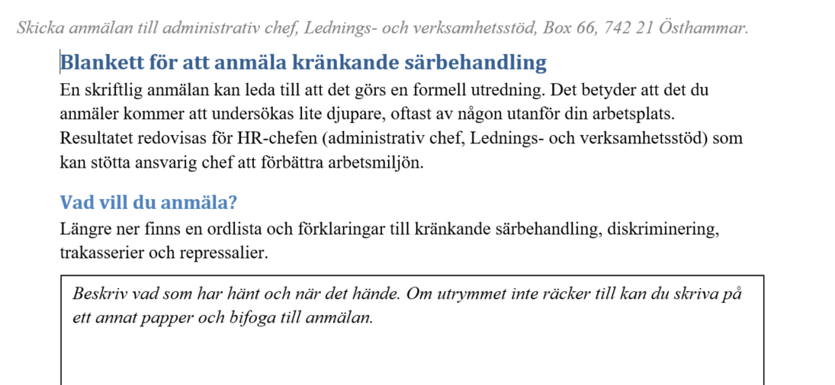
Skriftlig anmälan till HR-chefen
Notes:
Om det ändå inte blir bättre
Om det inte blir bättre trots att du bett din chef om hjälp så kan du välja att göra en skriftlig anmälan till HR-chefen. Du kan även välja att göra en skriftlig anmälan direkt.
Varför?
En skriftlig anmälan gör du när du känner att du uttömt alla andra sätt att få slut på det oönskade beteendet. Kanske känner du att din chef inte agerat tillräckligt?
Blankett för anmälan av kränkande särbehandling finns på Ines
Om det är en chef som särbehandlar någon på ett kränkande sätt bör man alltid göra en skriftlig anmälan. Samma gäller om det handlar om särskilt grova eller allvarliga kränkningar. Vem som helst kan göra en skriftlig anmälan om kränkande särbehandling.
Vad händer sen?
Din skriftliga anmälan kan leda till att det görs en formell utredning. Det betyder att det du anmäler kommer att undersökas lite djupare, oftast av någon utanför din arbetsplats. Resultatet redovisas för HR-chefen (administrativ chef, Lednings- och verksamhetsstöd) som kan stötta ansvarig chef att förbättra arbetsmiljön.
Innan man gör en skriftlig anmälan kan man undersöka om det finns andra vägar att komma tillrätta med problemet.
Det är svårt att säga hur lång tid en utredning tar. Det beror exempelvis på hur många som är inblandade och hur länge det har pågått. Först kan det ta ett par veckor innan utredningen kommer igång, och sedan tar själva utredningen normalt några veckor.
Beroende vad utredningen visar kan det behövas olika åtgärder. Det är svårt att veta hur lång tid det tar innan du upplever att situationen blir bättre.

Slide 17
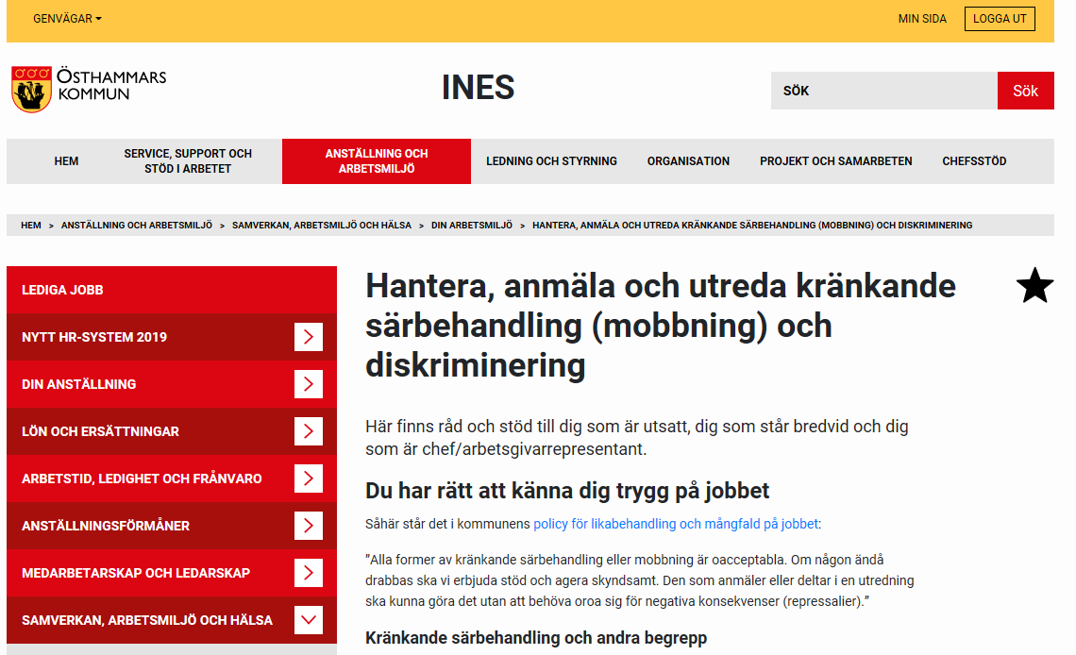
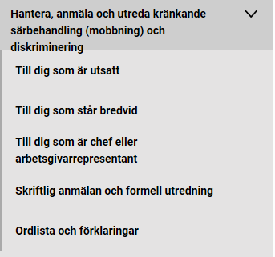
Var kan jag läsa mer?
Ines
Notes:
Läs mer på Ines.
På ines finns hela rutinen för att Hantera, anmäla och utreda kränkande särbehandling (mobbning) och diskriminering, blankett för att anmäla kränkande särbehandling och
Policy för likabehandling och mångfald på jobbet
Riktlinje för likabehandling och mångfald på jobbet
Vi har även en särskild riktlinje som beskriver det förebyggande arbetet med likabehandling och mångfald. Den beskriver också hur Östhammars kommun lever upp till de krav som diskrimineringslagen (SFS 2008:567) ställer på arbetsgivare samt kraven om kränkande särbehandling i Arbetsmiljöverkets föreskrifter om organisatorisk och social arbetsmiljö (AFS 2015:4), förkortat OSA.
https://ines.osthammar.se/anstallning-och-arbetsmiljo/likabehandling-och-mangfald/arbeta-med-likabehandling-och-mangfald-pa-jobbet/

